Slide 1
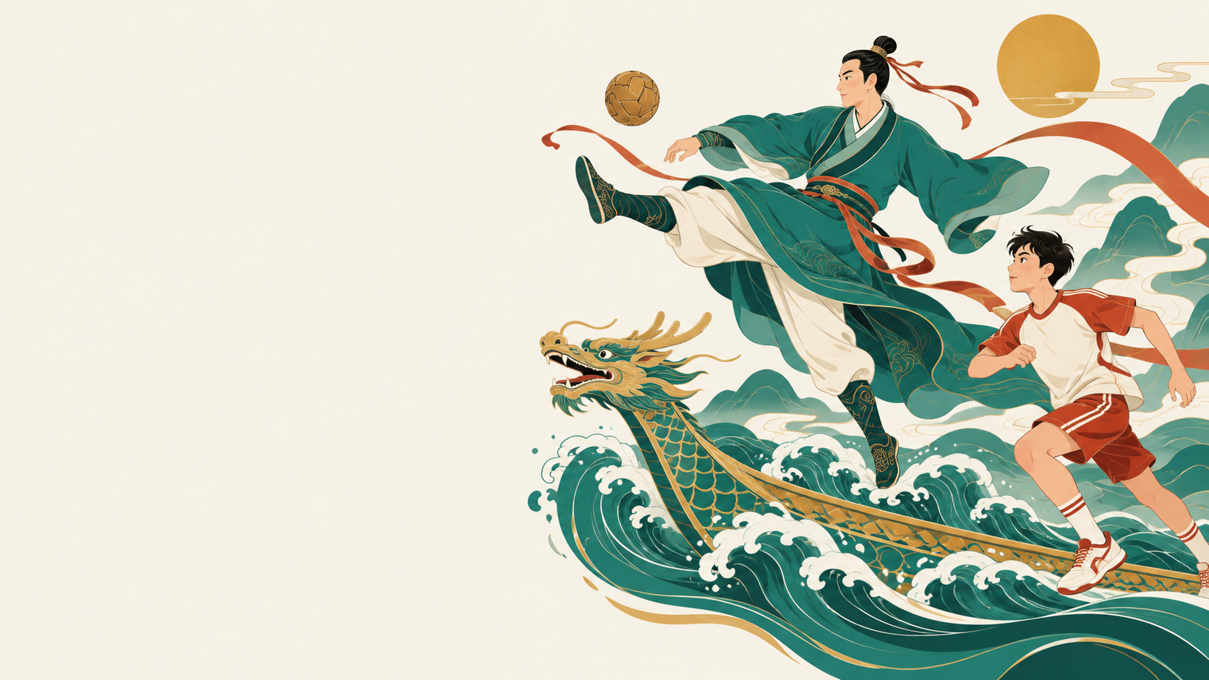
体育文化
传承与互鉴
传统体育与现代体育的文化联系
2026 年 11 月 13 日
01
Notes:
预计时长：25秒；讲述者：讲述者A
大家好，我们小组演讲的主题是《体育文化传承与互鉴》。体育活动记录着人类的生活经验，也承载着不同时代的价值观念。本次演讲以古代与现代体育的联系为线索，结合球类、田径、水上运动和体操的具体案例，讨论传统体育的文化内涵，以及不同体育文化交流互鉴的意义。
演讲提示：
点击1呈现副题“传统体育与现代体育的文化联系”。
来源：
上海教育出版社《体育与健康》七年级全一册（五四学制），2024年8月第1版，第四课32—39页。
上海教育出版社《体育与健康》七年级全一册（五四学制），2024年8月第1版，第四课第32—39页。https://raw.githubusercontent.com/langningchen/shanghai-textbook-data/refs/heads/main/books/a3/a3d293918415445cb493ce6803e661c5.pdf
图像：用户原件中的AI示意插画。仅表现文化或器材情境，不作为历史实物、真实赛事照片或动作训练依据。

Slide 2
演讲内容
体育文化的四条发展线索
球类运动
蹴鞠、击鞠、捶丸与现代球类的形式比较
田径运动
走、跑、跳、投与生产生活、军事训练的联系
水上运动
龙舟节俗、古代水上活动与现代竞赛项目
体操运动
导引养生、集体表演与现代体操的发展
02
Notes:
预计时长：40秒；讲述者：讲述者A
体育文化的发展可以沿四条线索展开。球类运动体现了游戏形式、器材与规则的变化；田径反映了生产生活和军事训练中的基本技能如何进入竞技活动；水上运动与自然环境、地方节俗和团队合作密切相关；体操则展现了养生、表演与竞技等不同的身体文化。古今项目在动作和器材上可能相似，但历史源流、竞赛规范和文化意义需要分别考察。把这些层次结合起来，才能较完整地理解体育的传承与交流。
演讲提示：
点击1呈现球类运动；点击2呈现田径运动。
点击3呈现水上运动；点击4呈现体操运动。
来源：
上海教育出版社《体育与健康》七年级全一册（五四学制），2024年8月第1版，第四课32—39页。
上海教育出版社《体育与健康》七年级全一册（五四学制），2024年8月第1版，第四课第32—39页。https://raw.githubusercontent.com/langningchen/shanghai-textbook-data/refs/heads/main/books/a3/a3d293918415445cb493ce6803e661c5.pdf

Slide 3
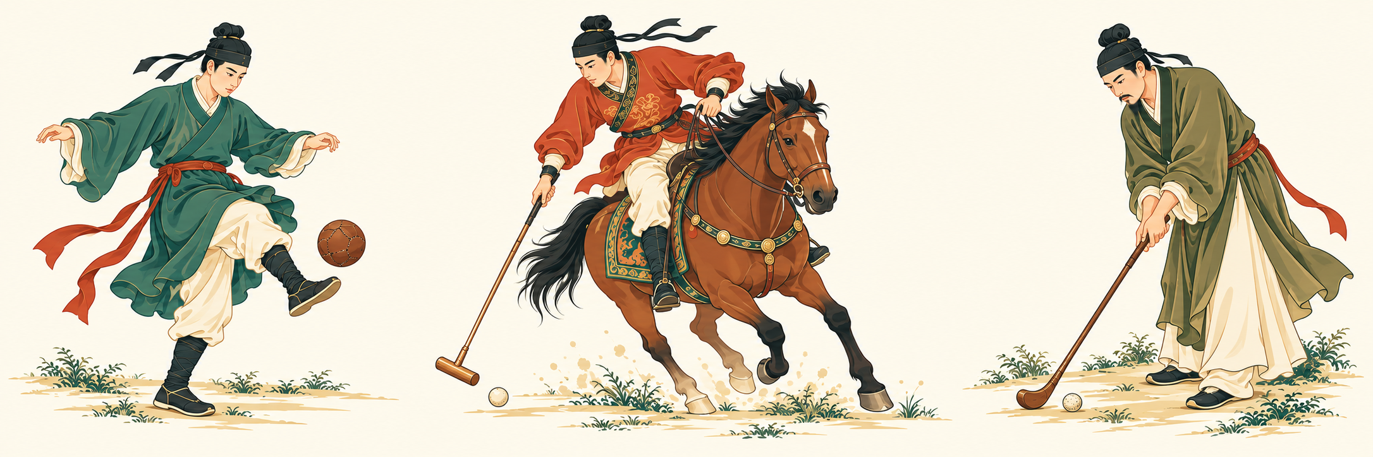
球类运动
古代球类的形式与特点
蹴鞠
击鞠
捶丸
以脚踢球
骑马持杖击球
持杖击球入穴
现代形式对照：足球
现代形式对照：马球
现代形式对照：高尔夫球
03
Notes:
预计时长：55秒；讲述者：讲述者A
中国古代球类运动具有丰富的形式。蹴鞠主要以足踢球；击鞠需要骑马持杖击球，兼具骑术与击球技术；捶丸则通过球杖控制方向和力度，把球击入穴中。教材将三者分别与现代足球、马球和高尔夫球进行比较。这种比较体现了古今运动在动作结构与器材使用上的相似，也显示出人们对力量、灵巧和准确性的共同追求。不过，形式相似只是比较依据之一。直接传承或传播关系仍然需要文献记录和历史证据，不能仅凭动作相近便作出结论。
演讲提示：
点击1呈现蹴鞠名称、动作和现代形式对照。
点击2呈现击鞠；点击3呈现捶丸。
来源：
上海教育出版社《体育与健康》七年级全一册（五四学制），2024年8月第1版，第四课32—39页。
上海教育出版社《体育与健康》七年级全一册（五四学制），2024年8月第1版，第四课第32—39页。https://raw.githubusercontent.com/langningchen/shanghai-textbook-data/refs/heads/main/books/a3/a3d293918415445cb493ce6803e661c5.pdf
FIFA Museum, Origins: Pre-Histories of Football. https://www.fifamuseum.com/en/explore/fifamuseumplus/digital-exhibitions/origins-pre-histories-of-football
图像：用户原件中的AI示意插画。仅表现文化或器材情境，不作为历史实物、真实赛事照片或动作训练依据。

Slide 4
球类运动
中国古代蹴鞠
名称与器材
古代足球文化
“蹴”意为踢；“鞠”指球。
早期的鞠以动物皮毛缝制。
2004
教材记述：国际足联、亚足联
确认中国淄博临淄的
古代足球发源地地位。
《战国策·齐策一》记载蹴鞠。
唐宋时期盛行，已有按一定
规则射门的玩法。
04
Notes:
预计时长：70秒；讲述者：讲述者A
蹴鞠是中国古代重要的球类活动。“蹴”或“蹋”指踢，“鞠”是球，教材介绍其早期形态为动物皮毛缝制的球。有关蹴鞠的文字记载可见于《战国策·齐策一》，唐宋时期这项活动较为盛行，部分玩法已经按照一定规则射门。蹴鞠因此既体现身体技巧，也反映古人的娱乐生活与竞赛观念。教材还记述，2004年7月15日，国际足联、亚足联对中国淄博临淄在古代足球起源中的地位作出确认。这一表述应放在古代蹴鞠文化的语境中理解。现代足球规则体系的形成有其独立历史，不能据此认定现代足球直接由蹴鞠演化而来。
演讲提示：
点击1呈现名称含义与球的形态。
点击2呈现《战国策·齐策一》和唐宋发展的说明。
点击3呈现2004年及教材关于临淄古代足球文化的记述。
来源：
上海教育出版社《体育与健康》七年级全一册（五四学制），2024年8月第1版，第四课32—39页。
上海教育出版社《体育与健康》七年级全一册（五四学制），2024年8月第1版，第四课第32—39页。https://raw.githubusercontent.com/langningchen/shanghai-textbook-data/refs/heads/main/books/a3/a3d293918415445cb493ce6803e661c5.pdf
FIFA Museum, Origins: Pre-Histories of Football. https://www.fifamuseum.com/en/explore/fifamuseumplus/digital-exhibitions/origins-pre-histories-of-football
The Football Association, History. https://www.thefa.com/about-football-association/who-we-are/history

Slide 5
球类运动
现代足球与统一规则
10 世纪以后
教材记述欧洲部分地区的踢球游戏
1863 年
10 月 26 日：英格兰足球总会成立
12 月 8 日：首版规则获批
1900 年
巴黎第二届夏季奥运会设足球比赛
现代足球逐步形成统一的竞赛规则与赛事体系
05
Notes:
预计时长：70秒；讲述者：讲述者A
现代足球的发展与统一规则的形成密切相关。根据教材介绍，10世纪以后，欧洲一些地区已经出现踢球游戏；此后，社会生活的变化和工业革命推动了现代球类运动及其组织方式的发展。1863年10月26日，英格兰足球总会成立，成为现代足球规则形成的重要节点。同年12月8日，首版规则正式获批，这两个日期分别对应组织建立与规则通过。1900年，足球进入第二届夏季奥运会。统一规则使不同学校、俱乐部和地区之间能够进行相对一致的比赛，也为项目的广泛传播奠定基础。FIFA博物馆的研究指出，古代球戏与现代足球之间尚无已证实的直接演化链，因此应分别理解它们的历史价值。
演讲提示：
点击1呈现10世纪以后欧洲踢球游戏的教材记述。
点击2呈现1863年10月26日、12月8日两个节点。
点击3呈现1900年巴黎奥运会足球比赛。
来源：
上海教育出版社《体育与健康》七年级全一册（五四学制），2024年8月第1版，第四课32—39页。
上海教育出版社《体育与健康》七年级全一册（五四学制），2024年8月第1版，第四课第32—39页。https://raw.githubusercontent.com/langningchen/shanghai-textbook-data/refs/heads/main/books/a3/a3d293918415445cb493ce6803e661c5.pdf
FIFA Museum, Origins: Pre-Histories of Football. https://www.fifamuseum.com/en/explore/fifamuseumplus/digital-exhibitions/origins-pre-histories-of-football
The Football Association, History. https://www.thefa.com/about-football-association/who-we-are/history

Slide 6
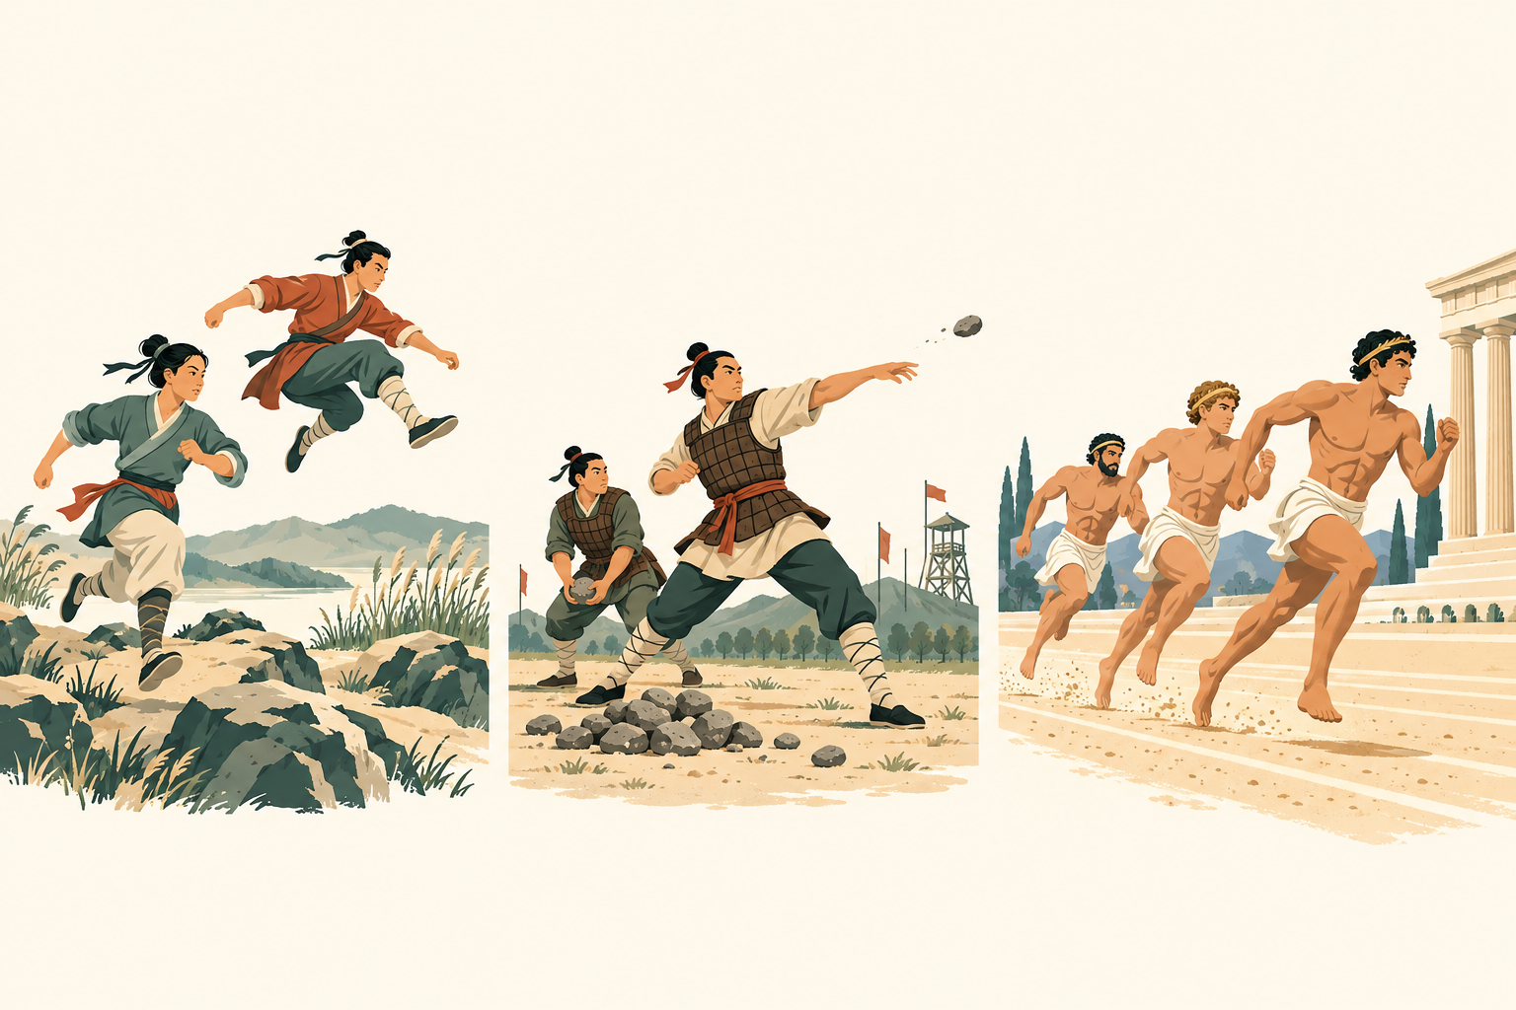
田径运动
田径运动的生活与军事基础
走 · 跑 · 跳 · 投
生产生活的基本技能
赶路与追逐、越过沟壑、投掷工具
军事训练的重要内容
《六韬》《吴子》记载善投掷、
善跳跃士卒的选拔。
战国后期秦国以投石训练锻炼士兵臂力
06
Notes:
预计时长：55秒；讲述者：讲述者B
田径中的走、跑、跳、投，首先是人类生产生活中的基本技能。行进和追逐需要速度与耐力，越过沟壑和障碍需要跳跃能力，投掷工具则要求力量与准确性。这些动作也进入古代军事训练。教材引述《六韬》《吴子》等兵书中有关选拔善投掷、善跳跃士卒的记载，并介绍战国后期秦国通过投石训练锻炼士兵臂力。生产生活与军事活动，为身体技能的积累提供了重要背景。现代田径在这些基本动作的基础上形成专门项目，但具体项目的发展仍经历了长期的规则和技术变化。
演讲提示：
点击1呈现生产生活的基本技能。
点击2呈现《六韬》《吴子》中的军事训练记载。
点击3呈现战国后期秦国投石训练。
来源：
上海教育出版社《体育与健康》七年级全一册（五四学制），2024年8月第1版，第四课32—39页。
上海教育出版社《体育与健康》七年级全一册（五四学制），2024年8月第1版，第四课第32—39页。https://raw.githubusercontent.com/langningchen/shanghai-textbook-data/refs/heads/main/books/a3/a3d293918415445cb493ce6803e661c5.pdf
图像：用户原件中的AI示意插画。仅表现文化或器材情境，不作为历史实物、真实赛事照片或动作训练依据。

Slide 7
田径运动
生活技能与现代田径项目
生活情境
动作技能
现代项目
赶路、追逐
走、跑
竞走、跑步
越过沟壑和障碍
跨越、跳跃
跨栏、跳远等
掷石、投出工具
投掷
铅球、铁饼等
统一距离、器材规格与成绩判定，使竞技成绩具有可比性
07
Notes:
预计时长：50秒；讲述者：讲述者B
生活技能与现代田径项目之间，可以从动作形式进行对照。行走与奔跑，对应竞走、跑步等项目；跨越障碍和跳跃，与跨栏、跳远等项目具有动作联系；掷石和投出工具，则与铅球、铁饼等投掷项目存在形式上的相似。现代竞赛进一步规定赛道、距离、器材规格、起跳位置和成绩判定，使动作转化为可测量、可比较的竞技表现。这样的规范既保障公平，也明确了项目边界。游泳同样与生活技能有关，但属于水上运动，不能因为具有共同的生活背景而归入田径。
演讲提示：
点击1呈现走、跑与竞走、跑步的对应。
点击2呈现跨越、跳跃与跨栏、跳远的对应。
点击3呈现投掷与铅球、铁饼的对应。
来源：
上海教育出版社《体育与健康》七年级全一册（五四学制），2024年8月第1版，第四课32—39页。
上海教育出版社《体育与健康》七年级全一册（五四学制），2024年8月第1版，第四课第32—39页。https://raw.githubusercontent.com/langningchen/shanghai-textbook-data/refs/heads/main/books/a3/a3d293918415445cb493ce6803e661c5.pdf

Slide 8
田径运动
古代奥运会与现代田径
公元前 776 年
1894 年
1896 年
古希腊 · 奥林匹亚
法国 · 巴黎
希腊 · 雅典
有记录的古代奥运会起点
跑步是早期核心竞赛
国际奥林匹克委员会成立
现代奥林匹克运动发展
首届现代奥运会举行
设置 12 个田径项目
08
Notes:
预计时长：55秒；讲述者：讲述者B
奥林匹克运动为理解田径的历史提供了几个重要时间坐标。公元前776年通常被视为有可靠记录的古代奥运会起点，跑步是早期的重要竞赛。这一日期表示现有记录的起点，并不意味着此前不存在竞技活动。1894年，国际奥委会在法国巴黎成立。1896年，希腊雅典举办首届现代奥运会，其中设置了12个田径项目。古代奥运会与现代奥运会之间存在漫长的历史间隔，二者不能被理解为始终连续不变的制度。现代奥运会通过国际组织和共同规则，推动田径竞赛体系发展，也扩大了不同国家之间的体育交流。
演讲提示：
点击1呈现前776年及古希腊奥林匹亚。
点击2呈现1894年巴黎及国际奥委会成立。
点击3呈现1896年雅典及12个田径项目。
来源：
上海教育出版社《体育与健康》七年级全一册（五四学制），2024年8月第1版，第四课32—39页。
上海教育出版社《体育与健康》七年级全一册（五四学制），2024年8月第1版，第四课第32—39页。https://raw.githubusercontent.com/langningchen/shanghai-textbook-data/refs/heads/main/books/a3/a3d293918415445cb493ce6803e661c5.pdf
IOC, Ancient Olympic Games. https://www.olympics.com/ioc/ancient-olympic-games

Slide 9
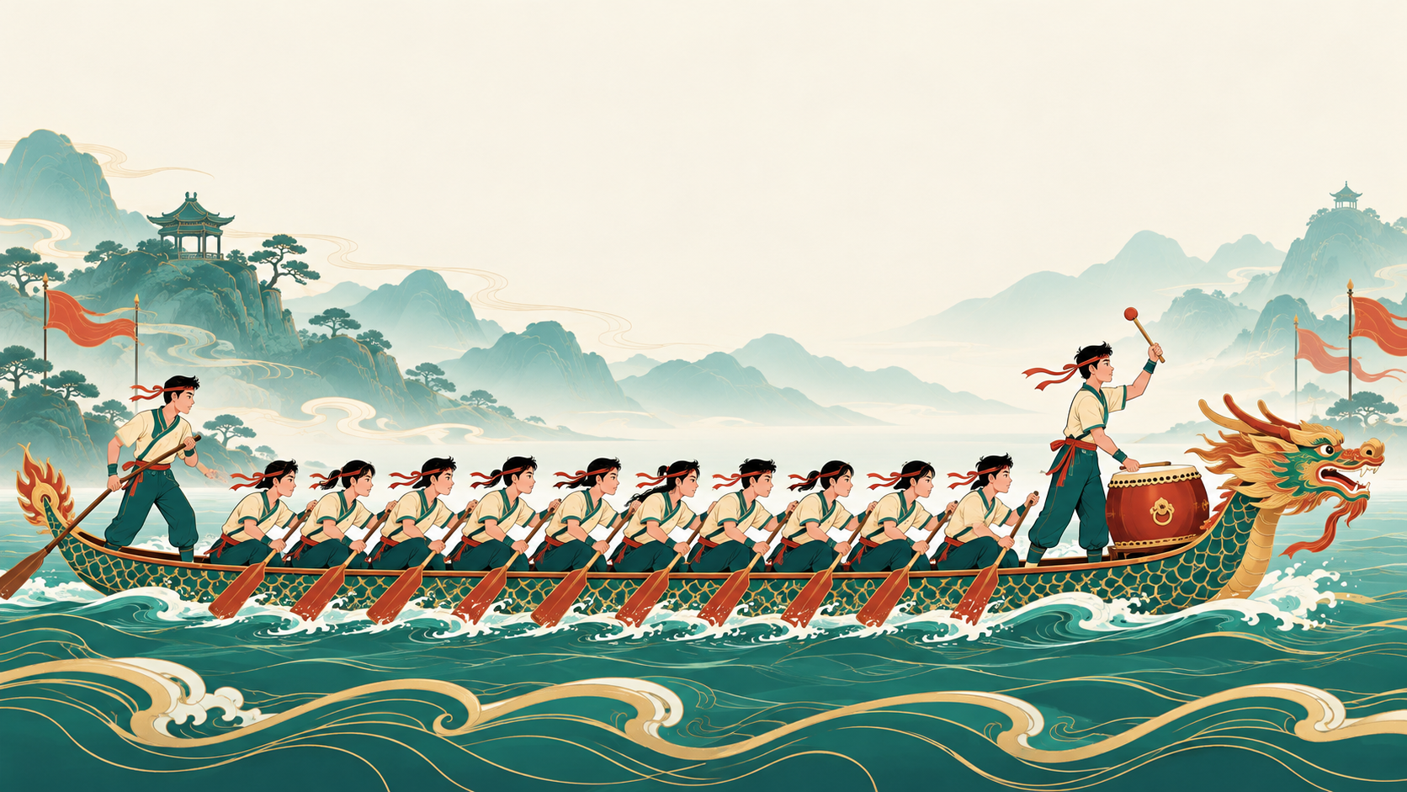
水上运动
龙舟竞渡：节俗与竞技
两千多年历史
与端午习俗密切相关
盛行于江南水乡
又称赛龙舟、划龙船
多人同舟，节奏一致
鼓点协调划桨动作
考验速度、耐力与集体配合
09
Notes:
预计时长：50秒；讲述者：讲述者B
龙舟竞渡是兼具竞技性与节俗意义的传统水上活动，又称赛龙舟、划龙船或龙舟赛会。教材概述其具有两千多年历史，与端午习俗密切相关，在江南水乡尤为盛行。从运动特点看，龙舟以多人划桨竞速，鼓点帮助划手统一节奏，需要体力、耐力和集体配合。从文化意义看，龙舟连接着地方传统、节日纪念和社区参与。划手、组织者和观看者共同构成活动的一部分，使体育竞赛成为地方文化认同的表达。这也说明，同一项运动可以同时具有比赛规则和节日生活两个层面的意义。
演讲提示：
点击1呈现历史、地域、别名和端午习俗。
点击2呈现鼓点、划桨与集体配合。
来源：
上海教育出版社《体育与健康》七年级全一册（五四学制），2024年8月第1版，第四课32—39页。
上海教育出版社《体育与健康》七年级全一册（五四学制），2024年8月第1版，第四课第32—39页。https://raw.githubusercontent.com/langningchen/shanghai-textbook-data/refs/heads/main/books/a3/a3d293918415445cb493ce6803e661c5.pdf
UNESCO, Dragon Boat festival. https://ich.unesco.org/en/RL/dragon-boat-festival-00225
图像：用户原件中的AI示意插画。仅表现文化或器材情境，不作为历史实物、真实赛事照片或动作训练依据。

Slide 10

水上运动
龙舟与屈原传说
屈原：战国时期楚国大臣、诗人
代表作品：《离骚》《天问》《九歌》
民间传说
相传公元前 278 年农历五月初五，
屈原写下《怀沙》后投汨罗江，
百姓划船寻找，表达纪念之情。
纪念传说与端午龙舟习俗相联系
10
Notes:
预计时长：70秒；讲述者：讲述者B
龙舟与屈原的关系，主要通过广泛流传的民间故事进入端午文化。屈原是楚国大臣与诗人，主张举贤任能、富国强兵、联齐抗秦，后来遭到排斥并被流放。他的作品包括《离骚》《天问》《九歌》等。按照教材介绍的民间传说，屈原于公元前278年农历五月初五写下《怀沙》，随后投汨罗江，人们划船寻找并纪念他。这个故事寄托着后人对其人格与爱国情怀的敬意。传说所承载的文化记忆，与可以确证的历史起源应加以区分。不同地区还保存着其他纪念人物和习俗，因此屈原故事不宜被说成龙舟唯一且完全确定的起源。
演讲提示：
点击1呈现屈原的代表作品。
点击2呈现“民间传说”及《怀沙》、汨罗江的叙事。
来源：
上海教育出版社《体育与健康》七年级全一册（五四学制），2024年8月第1版，第四课32—39页。
上海教育出版社《体育与健康》七年级全一册（五四学制），2024年8月第1版，第四课第32—39页。https://raw.githubusercontent.com/langningchen/shanghai-textbook-data/refs/heads/main/books/a3/a3d293918415445cb493ce6803e661c5.pdf
UNESCO, Dragon Boat festival. https://ich.unesco.org/en/RL/dragon-boat-festival-00225
图像：用户原件中的AI示意插画。仅表现文化或器材情境，不作为历史实物、真实赛事照片或动作训练依据。

Slide 11
水上运动
古代跳水与游泳
水秋千
古代游泳
唐宋时期，跳水活动有所发展
宋代水秋千：秋千荡平时跃入水中
《东京梦华录》有相关记载
涉、浮、泳、没
水中活动技能服务于
渡水、捕鱼和军事训练
古代水上活动兼具实用、健身与观赏价值
11
Notes:
预计时长：55秒；讲述者：讲述者B
古代水上活动既包括实用技能，也包括观赏性表演。教材介绍唐宋时期跳水活动有所发展，并依据《东京梦华录》等材料说明宋代水秋千：表演者在秋千荡平时跃入水中，展示水性与身体控制能力。这种表演与现代跳水可以在动作和观赏形式上进行比较，但不能据此建立完整的直接演化关系。古代游泳活动则有涉、浮、泳、没等不同形式，分别涉及过水、漂浮、游动和潜没。渡水、捕鱼及军事行动等实际需要，推动了水中技能的发展。随着活动方式日益丰富，水上技能也进入娱乐、表演与竞技，呈现出人与自然环境长期互动的经验。
演讲提示：
点击1呈现唐宋跳水及宋代水秋千的说明。
点击2呈现涉、浮、泳、没及水中技能的用途。
来源：
上海教育出版社《体育与健康》七年级全一册（五四学制），2024年8月第1版，第四课32—39页。
上海教育出版社《体育与健康》七年级全一册（五四学制），2024年8月第1版，第四课第32—39页。https://raw.githubusercontent.com/langningchen/shanghai-textbook-data/refs/heads/main/books/a3/a3d293918415445cb493ce6803e661c5.pdf

Slide 12
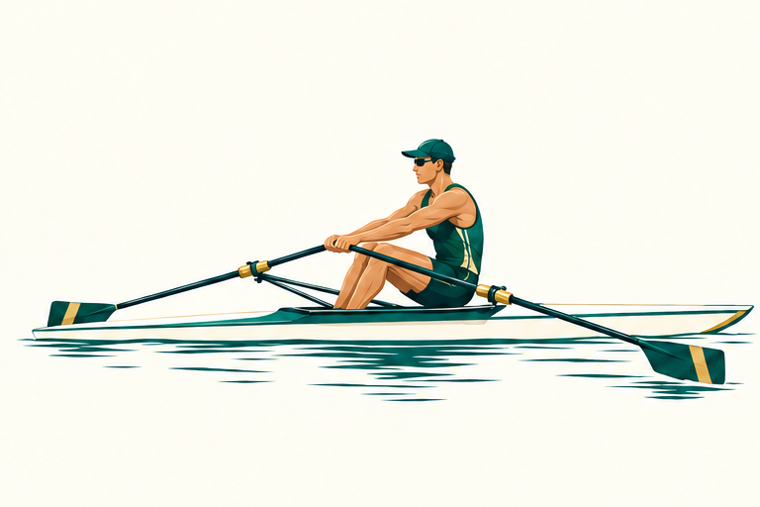
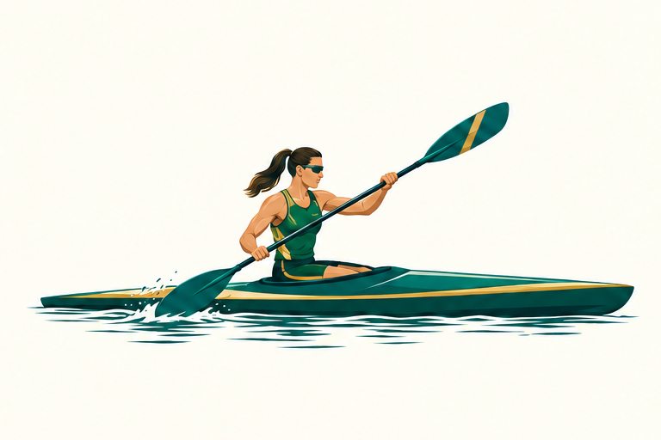
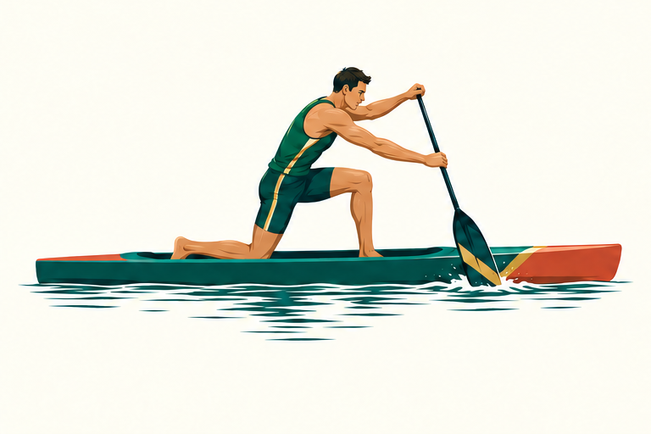
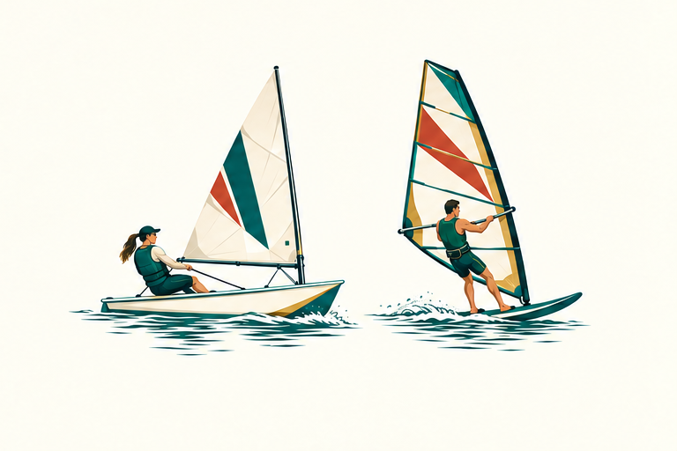
水上运动
现代水上运动的器材与动作
赛艇
皮艇
划艇
帆船、帆板
坐姿，背向前进
桨固定在桨架上
坐姿，面向前进
使用双叶桨
单膝跪姿，面向前进
使用单叶桨
依靠风力航行
操控帆面调整方向
12
Notes:
预计时长：60秒；讲述者：讲述者C
现代水上运动可以通过运动员姿态、桨的结构和动力来源进行区分。赛艇运动员通常采用坐姿，背向前进方向划行，桨固定在艇上的桨架上。皮艇运动员采用坐姿，使用两端均有桨叶的双叶桨。教材所介绍的竞技划艇通常采用单膝跪姿，使用单叶桨。帆船和帆板则借助风力，通过控制帆面与航向前进。不同器材结构对应不同的发力方式和操控技术，也形成各自的竞赛要求。这些特征能够帮助区分外形接近的水上项目，并为进一步比较龙舟与赛艇提供清楚的观察依据。
演讲提示：
点击1呈现赛艇；点击2呈现皮艇。
点击3呈现划艇；点击4呈现帆船、帆板。
来源：
上海教育出版社《体育与健康》七年级全一册（五四学制），2024年8月第1版，第四课32—39页。
上海教育出版社《体育与健康》七年级全一册（五四学制），2024年8月第1版，第四课第32—39页。https://raw.githubusercontent.com/langningchen/shanghai-textbook-data/refs/heads/main/books/a3/a3d293918415445cb493ce6803e661c5.pdf
IOC, Rowing. https://www.olympics.com/en/sports/rowing/
图像：用户原件中的AI示意插画。仅表现文化或器材情境，不作为历史实物、真实赛事照片或动作训练依据。

Slide 13
水上运动
龙舟与赛艇的比较
比较维度 | 龙舟 | 赛艇
前进方向 | 划手面向前进方向 | 划手背向前进方向
桨与器材 | 手持单叶桨 | 桨固定在桨架上
组织与配合 | 多人同舟 鼓点协调节奏 | 设单人、多人组别 注重协调划桨
共同特点：人力划桨竞速，注重技术、体能与协调配合
13
Notes:
预计时长：65秒；讲述者：讲述者C
龙舟与赛艇都依靠人力划桨在水上竞速，但动作和器材有明显差异。龙舟划手通常面向前进方向，直接握持单叶桨，并以鼓点协调集体节奏；赛艇划手背向前进方向，桨通过桨架固定在艇上，运动员需要按照项目技术要求配合划行。龙舟以集体协作见长，人数随船型与赛事组别变化；赛艇则包括单人和多人等不同组别。二者都要求体能、技术和协调，多人项目尤其重视动作配合。比较这些差异，能够避免把不同项目混为一谈；认识共同要求，则有助于理解团队竞速中的合作价值。龙舟的节俗背景与赛艇的竞赛传统，也分别体现了运动所处的文化环境。
演讲提示：
点击1呈现比较表，依次说明方向、器材、组织与配合。
点击2呈现共同特点。
来源：
上海教育出版社《体育与健康》七年级全一册（五四学制），2024年8月第1版，第四课32—39页。
上海教育出版社《体育与健康》七年级全一册（五四学制），2024年8月第1版，第四课第32—39页。https://raw.githubusercontent.com/langningchen/shanghai-textbook-data/refs/heads/main/books/a3/a3d293918415445cb493ce6803e661c5.pdf
IOC, Rowing. https://www.olympics.com/en/sports/rowing/
World Rowing, History. https://worldrowing.com/about/history/
European Dragon Boat Federation, History. https://edbf.org/history/

Slide 14
水上运动
水上团队运动的协作机制
统一节奏
协调划桨频率与动作时机，
使个人动作形成整体配合。
技术配合
龙舟常以鼓点提示节奏；
多人赛艇注重划手之间的同步。
分工与责任
团队表现取决于技术、体能与协作，
体现共同目标下的责任。
14
Notes:
预计时长：55秒；讲述者：讲述者C
水上团队运动的整体表现，取决于个体能力与协作方式的结合。统一节奏能够协调划手的动作，使力量在相近的时机作用于船体；节奏出现偏差，则可能影响配合效果。龙舟常以鼓点提示节奏，多人赛艇则需要划手在技术动作和划行时机上保持协调。团队还需要明确的角色分工。龙舟中的鼓手、划手和舵手分别参与节奏提示、划桨推进与方向控制，各项任务相互配合。每位成员理解自己的责任及其与整体的关系，才能共同完成比赛。个人体能为竞速提供基础，技术和分工则帮助团队形成有效的整体表现。
演讲提示：
点击1呈现统一节奏。
点击2呈现技术配合。
点击3呈现分工与责任。
来源：
上海教育出版社《体育与健康》七年级全一册（五四学制），2024年8月第1版，第四课32—39页。
上海教育出版社《体育与健康》七年级全一册（五四学制），2024年8月第1版，第四课第32—39页。https://raw.githubusercontent.com/langningchen/shanghai-textbook-data/refs/heads/main/books/a3/a3d293918415445cb493ce6803e661c5.pdf
World Rowing, History. https://worldrowing.com/about/history/
European Dragon Boat Federation, History. https://edbf.org/history/

Slide 15
体操运动
古代体操的不同用途
古希腊的体操
中国古代养生
中国古代表演
公元前 5 世纪
泛指身体锻炼活动
早期与城邦军事训练相关
医疗体操注重强身养生
导引术是重要例子
体现古人对健康的关注
表演性体操与舞蹈、
戏剧、杂技相联系；
《大武》是大型集体
乐舞的案例
15
Notes:
预计时长：60秒；讲述者：讲述者C
古代体操的含义比现代竞技体操更为宽泛。教材介绍，公元前5世纪的古希腊已将身体锻炼活动统称为体操，其早期发展与军事训练有关。中国古代的相关身体活动则具有医疗养生和表演等不同用途。医疗养生强调通过身体活动增强筋骨、保持健康，这是对古代实践目的的描述；表演性的身体技巧则与舞蹈、戏剧和杂技等活动相联系。教材所列《大武》，可以作为古代大型集体乐舞的案例理解。这些活动体现了各自的生活方式和文化表达，也说明身体训练能够承担多种社会功能。它们与现代竞技体操的比赛项目和评分制度不能直接等同。
演讲提示：
点击1呈现古希腊的体操。
点击2呈现中国古代养生。
点击3呈现中国古代表演及《大武》。
来源：
上海教育出版社《体育与健康》七年级全一册（五四学制），2024年8月第1版，第四课32—39页。
上海教育出版社《体育与健康》七年级全一册（五四学制），2024年8月第1版，第四课第32—39页。https://raw.githubusercontent.com/langningchen/shanghai-textbook-data/refs/heads/main/books/a3/a3d293918415445cb493ce6803e661c5.pdf

Slide 16
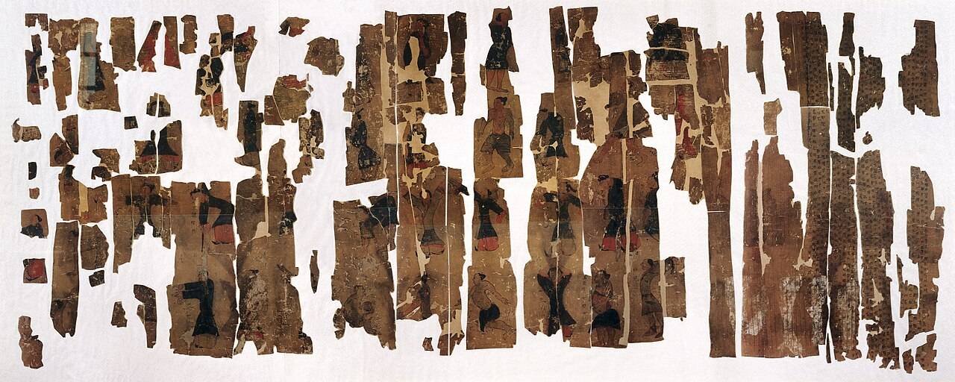
体操运动
《导引图》与汉代养生实践
44
个动作姿态
分四排绘制
长沙马王堆汉墓出土，彩绘于长方形帛上
反映汉代健身养生实践
16
Notes:
预计时长：55秒；讲述者：讲述者C
《导引图》是认识汉代养生实践的重要图像材料，出土于长沙马王堆汉墓。按照教材记述，原图将44个动作姿态分为四排彩绘，绘制在长方形帛上，反映了古人通过身体活动关注健康的实践。屏幕使用的是原残片图像，保存了帛片残缺和现存图文，不能把它当作完整44式的现代复原图。动作姿态、人物服饰和文字，为理解汉代的身体观念提供了材料。不过，《导引图》能够证明古代存在相关养生实践，并不能单独证明现代竞技体操直接起源于导引术。尊重材料保留的信息及其局限，是理解这类文化遗产的基础。
演讲提示：
点击1呈现44个动作姿态与四排排列。
点击2呈现出土地、帛画材料和养生意义。
来源：
上海教育出版社《体育与健康》七年级全一册（五四学制），2024年8月第1版，第四课32—39页。
上海教育出版社《体育与健康》七年级全一册（五四学制），2024年8月第1版，第四课第32—39页。https://raw.githubusercontent.com/langningchen/shanghai-textbook-data/refs/heads/main/books/a3/a3d293918415445cb493ce6803e661c5.pdf
上海市人民政府，马王堆汉墓相关展览报道。https://www.shanghai.gov.cn/nw4411/20260703/14e2d42de4da45a88a07f0578424c17d.html
图像：Daoyin tu, exercise chart; original fragments. Wellcome Collection L0040263. CC BY 4.0. https://wellcomecollection.org/works/sybqrqu7
图像：Daoyin tu, exercise chart; original fragments. Wellcome Collection L0040263. CC BY 4.0. https://wellcomecollection.org/works/sybqrqu7 。保留残缺，未作复原。

Slide 17
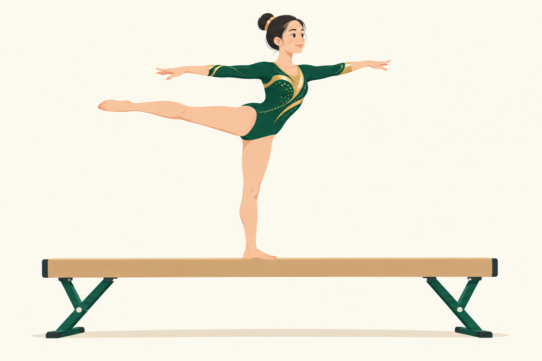
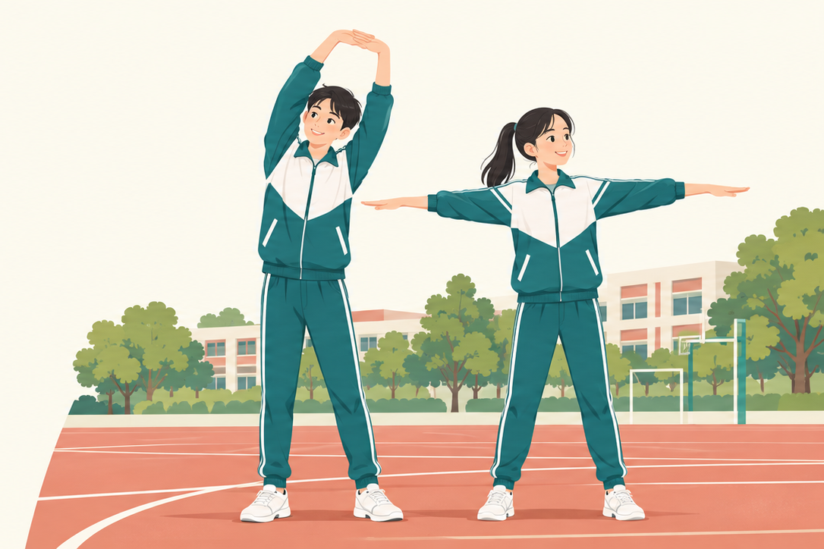
体操运动
现代体操与校园广播体操
18—19 世纪：现代体操在欧洲发展
1896 年：竞技体操已列入首届现代奥运会
竞技体操
广播体操
在规定器械上完成复杂、协调的动作
按难度、编排与完成质量评分
以健身为目的，是基本体操的常见形式
动作连贯，重视协调与集体节奏
17
Notes:
预计时长：65秒；讲述者：讲述者C
现代体操主要在18至19世纪的欧洲发展，逐步形成专门的训练方法与器械体系。现代竞技体操要求运动员在规定器械上完成复杂、协调的动作，并依据难度、编排和完成质量进行评价。部分技巧与古代杂技具有相通之处，但现代项目的组织和评分有其独立的发展过程。国际奥委会资料确认，1896年首届现代奥运会已经设有体操比赛。校园广播体操则通常属于以健身为主要目的的基本体操，通过协调、连贯的动作锻炼身体，并重视集体节奏。二者都运用身体控制能力，但训练目标、动作难度和评价方式不同。这样的区别，使竞技成就与日常健身的价值都能得到恰当理解。
演讲提示：
点击1呈现竞技体操及评价特点。
点击2呈现广播体操及健身目的。
来源：
上海教育出版社《体育与健康》七年级全一册（五四学制），2024年8月第1版，第四课32—39页。
上海教育出版社《体育与健康》七年级全一册（五四学制），2024年8月第1版，第四课第32—39页。https://raw.githubusercontent.com/langningchen/shanghai-textbook-data/refs/heads/main/books/a3/a3d293918415445cb493ce6803e661c5.pdf
IOC, Artistic gymnastics. https://www.olympics.com/en/sports/artistic-gymnastics/
IOC, Athens 1896 gymnastics results. https://www.olympics.com/en/olympic-games/athens-1896/results/gymnastics-artistic
图像：用户原件中的AI示意插画。仅表现文化或器材情境，不作为历史实物、真实赛事照片或动作训练依据。

Slide 18
传统体育与教育
传统体育的力量、协作与礼仪
古代项目
活动特征
现代对照
举鼎
举起重物，展示力量
举重
钩强
双方牵引，合力较量
拔河
射礼
射箭活动与礼仪相结合
射箭
18
Notes:
预计时长：50秒；讲述者：讲述者D
其他传统体育同样体现了力量、协作和礼仪等文化内容。举鼎通过举起重物展示力量，可以与现代举重进行形式比较，但二者的器材与社会背景不同。钩强强调双方牵引和集体角力，与拔河存在动作和协作方式上的相似。射礼则将射箭技术与礼仪要求结合，表现出身体技艺和社会规范之间的联系。现代射箭仍然要求稳定、控制与准确性，而比赛制度已经具有新的特点。这些古今对照帮助我们理解共同的身体能力需求，同时也提醒我们保留各项活动独立的历史背景，不将配对关系简单写成直接演化关系。
演讲提示：
点击1呈现举鼎、力量展示与举重。
点击2呈现钩强、集体角力与拔河。
点击3呈现射礼、礼仪与射箭。
来源：
上海教育出版社《体育与健康》七年级全一册（五四学制），2024年8月第1版，第四课32—39页。
上海教育出版社《体育与健康》七年级全一册（五四学制），2024年8月第1版，第四课第32—39页。https://raw.githubusercontent.com/langningchen/shanghai-textbook-data/refs/heads/main/books/a3/a3d293918415445cb493ce6803e661c5.pdf

Slide 19
传统体育与教育
西周教育中的六艺
礼 乐 射 御 书 数
射艺
射箭与弹弓
御艺
驾驶马车
射、御体现了古代教育对身体能力与文化修养的共同重视
19
Notes:
预计时长：50秒；讲述者：讲述者D
西周教育中的六艺包括礼、乐、射、御、书、数。其中，射艺主要包括射箭等技能，教材还提到弹弓；御艺指驾驭马车，涉及对车辆与行进过程的控制。射与御说明，身体技能很早就进入了教育内容，并与礼仪、音乐、书写和计算等学习共同组成培养体系。射箭要求稳定、判断与控制，驾车则需要操作能力和环境判断。古代教育的具体形式与今天不同，但这些内容反映了对身体能力及其教育价值的重视。身体训练既关系到实际生活，也参与个人能力与文化修养的形成。
演讲提示：
点击1呈现射艺及射箭、弹弓。
点击2呈现御艺及驾驶马车。
来源：
上海教育出版社《体育与健康》七年级全一册（五四学制），2024年8月第1版，第四课32—39页。
上海教育出版社《体育与健康》七年级全一册（五四学制），2024年8月第1版，第四课第32—39页。https://raw.githubusercontent.com/langningchen/shanghai-textbook-data/refs/heads/main/books/a3/a3d293918415445cb493ce6803e661c5.pdf

Slide 20
传承与互鉴
传统体育与现代体育的相互借鉴
传统体育的文化内涵
现代体育的发展经验
保存历史记忆与地方习俗
体现合作方式与文化认同
完善竞赛规则与训练方法
扩大交流、展示与参与机会
20
Notes:
预计时长：60秒；讲述者：讲述者D
传统体育与现代体育的联系，既表现为项目和技术的延续，也表现为文化与组织方式的相互借鉴。传统体育保存地方习俗和历史记忆，体现社区联系、合作方式与文化认同。现代体育在竞赛规则、训练方法和赛事组织等方面积累经验，能够为传统项目扩大展示和参与机会。以龙舟为例，保留端午记忆和地方特色，与明确比赛规则、改进组织方式可以同时进行。跨地区、跨文化交流也使更多参与者接触不同运动，学习其技术与合作经验。传承因此需要理解原有意义，互鉴则需要尊重差异，在交流中吸收适合自身发展的优秀内容。
演讲提示：
点击1呈现传统体育的文化内涵。
点击2呈现现代体育的发展经验。
来源：
上海教育出版社《体育与健康》七年级全一册（五四学制），2024年8月第1版，第四课32—39页。
上海教育出版社《体育与健康》七年级全一册（五四学制），2024年8月第1版，第四课第32—39页。https://raw.githubusercontent.com/langningchen/shanghai-textbook-data/refs/heads/main/books/a3/a3d293918415445cb493ce6803e661c5.pdf
UNESCO, Dragon Boat festival. https://ich.unesco.org/en/RL/dragon-boat-festival-00225
World Rowing, History. https://worldrowing.com/about/history/

Slide 21
传承与互鉴
体育文化交流的内容与方式
项目与器材
比较运动姿势、器材特点与技术方法，理解不同项目的特点。
规则与训练
学习竞赛组织和训练经验，使参与者在共同规则下交流。
文化传播与参与
介绍历史、节俗与地方经验，扩大理解和参与，保留文化特色。
21
Notes:
预计时长：55秒；讲述者：讲述者D
体育文化交流可以从项目与器材、规则与训练，以及文化传播与参与三个方面展开。比较运动姿态、器材特点和技术方法，能够理解不同项目的运动要求；交流竞赛组织和训练经验，则有助于参与者在共同规则下合作。以龙舟为例，文化介绍还应包括端午习俗、地方叙事和社区意义，实践交流可以围绕参与经验与活动组织进行。介绍这些内容时，应区分传说与史实、形式相似与直接传承，也应准确说明项目自身的特点。交流双方以平等尊重为基础，既表达各自特色，也理解共同要求，从而扩大体育参与，并形成较完整的文化认识。
演讲提示：
点击1呈现项目与器材。
点击2呈现规则与训练。
点击3呈现文化传播与参与。
来源：
上海教育出版社《体育与健康》七年级全一册（五四学制），2024年8月第1版，第四课32—39页。
上海教育出版社《体育与健康》七年级全一册（五四学制），2024年8月第1版，第四课第32—39页。https://raw.githubusercontent.com/langningchen/shanghai-textbook-data/refs/heads/main/books/a3/a3d293918415445cb493ce6803e661c5.pdf

Slide 22
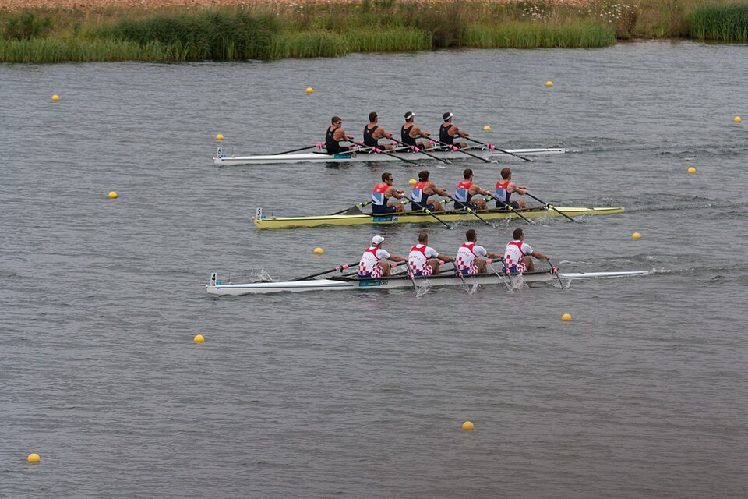
内容梳理
四类运动中的文化联系
球类
蹴鞠、击鞠、捶丸
与现代球类作形式比较
田径
走、跑、跳、投
联系生产生活与军事训练
水上运动
龙舟、水秋千、游泳
反映水域生活与地方习俗
体操
导引、表演技巧与现代体操
体现身体训练的不同目的
22
Notes:
预计时长：55秒；讲述者：讲述者D
球类、田径、水上运动和体操，从不同侧面呈现了体育与文化的联系。蹴鞠、击鞠和捶丸展示古代游戏形式，现代球类则体现统一规则和组织的发展。田径将走、跑、跳、投等基本能力纳入可测量的竞赛规范。龙舟、水秋千、游泳及现代水上项目，反映自然环境、地方节俗和集体协作的作用。导引、表演性身体活动、竞技体操与广播体操，则体现养生、技艺、表达和健身等不同用途。这些联系需要结合具体史料理解。古今体育可以比较，中外体育可以交流，而不同项目仍有各自的历史与文化特点。
演讲提示：
点击1梳理球类；点击2梳理田径。
点击3梳理水上运动；点击4梳理体操。
来源：
上海教育出版社《体育与健康》七年级全一册（五四学制），2024年8月第1版，第四课32—39页。
上海教育出版社《体育与健康》七年级全一册（五四学制），2024年8月第1版，第四课第32—39页。https://raw.githubusercontent.com/langningchen/shanghai-textbook-data/refs/heads/main/books/a3/a3d293918415445cb493ce6803e661c5.pdf
FIFA Museum, Origins: Pre-Histories of Football. https://www.fifamuseum.com/en/explore/fifamuseumplus/digital-exhibitions/origins-pre-histories-of-football
UNESCO, Dragon Boat festival. https://ich.unesco.org/en/RL/dragon-boat-festival-00225
照片：Rowing at the 2012 Summer Olympics - Men's quadruple sculls 0782。摄影：bez_uk。CC BY-SA 2.0。https://commons.wikimedia.org/wiki/File:Rowing_at_the_2012_Summer_Olympics_%E2%80%93_Men%27s_quadruple_sculls_0782.jpg
赛艇照片原始来源，bez_uk。https://www.flickr.com/photos/bez_uk/7727074214/
赛艇照片许可：Creative Commons Attribution-ShareAlike 2.0 Generic。https://creativecommons.org/licenses/by-sa/2.0/
照片：Rowing at the 2012 Summer Olympics – Men's quadruple sculls 0782. Photographer bez_uk. CC BY-SA 2.0. https://commons.wikimedia.org/wiki/File:Rowing_at_the_2012_Summer_Olympics_%E2%80%93_Men%27s_quadruple_sculls_0782.jpg 。原照片仅按比例缩放。

Slide 23
结语
体育文化传承与互鉴的意义
体育文化保留了不同地区的生活经验、教育观念与合作方式。理解这些背景，有助于认识运动所承载的文化意义。
传统体育与现代体育在交流中相互借鉴。尊重各自特点、学习优秀经验，可以丰富运动形式，并扩大体育参与。
23
Notes:
预计时长：50秒；讲述者：讲述者D
体育文化的传承，使运动中的历史记忆、地方习俗和价值观念获得延续；体育文化的互鉴，则扩大了理解不同传统、学习优秀经验和开展共同参与的机会。二者都需要准确的历史认识与平等的文化态度。对传统项目，既要理解其来历与内涵，也要关注它在今天的参与方式；对其他体育文化，既要尊重其特点，也要认真认识其规则、技术和合作经验。体育因此不仅体现身体能力，也能够促进相互理解与社会联系。在保持文化特色的同时开展交流，是传承与互鉴的重要意义。
演讲提示：
点击1呈现体育文化的历史与社会意义。
点击2呈现传统与现代体育交流互鉴的意义。
来源：
上海教育出版社《体育与健康》七年级全一册（五四学制），2024年8月第1版，第四课32—39页。
上海教育出版社《体育与健康》七年级全一册（五四学制），2024年8月第1版，第四课第32—39页。https://raw.githubusercontent.com/langningchen/shanghai-textbook-data/refs/heads/main/books/a3/a3d293918415445cb493ce6803e661c5.pdf

Slide 24
谢谢大家
2026 年 11 月 13 日
Notes:
预计时长：20秒；讲述者：全组
以上是我们小组关于《体育文化传承与互鉴》的演讲。我们希望通过这些具体案例，呈现传统体育的文化价值，以及体育交流中的尊重与合作。感谢大家的聆听。
演讲提示：
结语结束后保持致谢页。
来源：
上海教育出版社《体育与健康》七年级全一册（五四学制），2024年8月第1版，第四课32—39页。

